Slide 1
Підсумкові контрольні роботи
Правознавство 10-1
29 учнів
10-12 балів
7 учнів – 24%
Біла,
Кішак,
Колісник,
Ременюк А.,
Ременюк Д.,
Хоменко,
Янковська
7-9 балів
11 учнів
38%
4-6 балів
11 учнів
38%
1-3 бали
0 учнів

Slide 2
Правознавство 10-2
28 учнів
10-12 балів
4 учня – 14%
Деркач,
Кашеваров,
Кузяков,
Лопатецька
7-9 балів
16 учнів
57%
4-6 балів
8 учнів
29%
1-3 бали
0 учнів

Slide 3
Правознавство 10-3
28 учнів
10-12 балів
2 учня – 7%
Горобець,
Чубенко
7-9 балів
19 учнів
68%
4-6 балів
6 учнів
21%
1-3 бали
1 учень – 4%
Шмиговська

Slide 4
Правознавство 10-ті
85 учнів
Успішність
99%
Якість
69%
Високий бал
15%

Slide 5
Історія України 10-1
29 учнів
10-12 балів
3 учня – 10%
Дорошенко,
Кішак,
Ременюк А.
7-9 балів
15 учнів
52%
4-6 балів
11 учнів
38%
1-3 бали
0 учнів

Slide 6
Історія України 10-2
30 учнів
10-12 балів
4 учня – 13%
Волошина,
Деркач,
Кашеваров,
Кузяков
7-9 балів
9 учнів
30%
4-6 балів
16 учнів
54%
1-3 бали
1 учень – 3%
Фісенко

Slide 7
Історія України 10-3
28 учнів
10-12 балів
1 учень –4%
Піляєва
7-9 балів
9 учнів
32%
4-6 балів
13 учнів
46%
1-3 бали
5 учнів – 18%
Євсєєв,
Клименко,
Короленко,
Лоян,
Решетняк

Slide 8
Історія україни 10-ті
87 учнів
Успішність
93%
Якість
47%
Високий бал
9%

Slide 9
Англійська мова 10-1
25 учнів
10-12 балів
2 учня – 8%
Гаврилюк,
Кононов
7-9 балів
12 учнів
48%
4-6 балів
10 учнів
40%
1-3 бали
1 учень – 4%
Капелюшний

Slide 10
Англійська мова 10-2
28 учнів
10-12 балів
8 учнів – 29%
Деркач,
Кашеваров,
Лопатецька,
Мачушак,
Охінько,
Хмелевська,
Шликов
Волошина
7-9 балів
7 учнів
25%
4-6 балів
9 учнів
32%
1-3 бали
4 учні – 14%
Бреже,
Гонтар,
Підлубний,
Шевцов

Slide 11
Англійська мова 10-3
27 учнів
10-12 балів
1 учень – 4%
Горобець
7-9 балів
7 учнів
26%
4-6 балів
14 учнів
52%
1-3 бали
5 учнів – 18%
Дем’янюк,
Клименко,
Коваленко,
Короленко,
Ляхова

Slide 12
Англійська мова 10-ті
80 учнів
Успішність
87%
Якість
46%
Високий бал
12%

Slide 13
Вступне тестування
Заяв у 9-й клас 46
писали роботи 43
Ходили на курси 17
з них зараховано 15
Укр.мова
якість: 85%
макс: 29
мін: 14
Історія
якість: 49%
макс: 34
мін: 12
Рекомендовано до зарахування - 33

Slide 14
Заяв у 10-й клас 101
писали роботи 89
Ходили на курси 37
з них зараховано 29
Укр.мова
якість: 90%
макс: 32
мін: 14,5
Історія
якість: 67%
макс: 31
мін: 10
Рекомендовано до зарахування - 67

Slide 15
Результати 2022-23 н.р.
9-1 24 учня (1 сім)
Рейтинг 62,72%
Якість 30% Успішність 83%
Високий бал 0%
Відмінники - 0
Хорошисти – 7 + 3
9-2 28 учнів
Рейтинг 69,97%
Якість 64% Успішність 89%
Високий бал 4%
Відмінники - Шевченко Є.
Хорошисти – 15
Всього по
9-м класам
Успішність 86%
Якість 47%
Береза – геометрія
Зайцева – геометрія
Кравчук – історія України
Мають двійки – 4
Баранець – геометрія
Рєзнік – істор.У, геометрія, хімія
Гурняк – укр.літ, англ., іст. У +вс
Новосельцева – укр.л, право, іст.У, алгебра, геом, інформ, хімія, фізика
Тавровська – геометрія
Мають двійки – 2
Свєтлов – англ, іст.У + вс., геом., інформ.
Агосова Н. – іст.У +вс., алгебра, трудове (н/а)
Високий бал 2%
Рейтинг 66,35%

Slide 16
10-1 29 учнів (3 сім)
Рейтинг 69, 04%
Якість 44% Успішність 100%
Високий бал 4%
Відмінники – Гаврилюк
Хорошисти – 11 + 1
10-2 30 учнів (3 сім)
Рейтинг 67,34%
Якість 48% Успішність 82%
Високий бал 11%
Відмінники - Кашеваров, Деркач, Лопатецька
Хорошисти – 10 + 1
10-3 29 учнів (1 сім)
Рейтинг 57,30%
Якість 25% Успішність 76%
Високий бал 0%
Бобриньов – укр.м., матем.
Мають двійки – 5
Ременюк А. - матем., біологія
Мають двійки – 0
Горбатенко – іст.У
Гонтар – англ.м
Чуб – діловодство
Шевцов – англ.м
Омельченко – англ,м, матем.. Інформ, геогр, діловодство
Фісенко – англ.м, іст.У, інформ, риторика, мистецтво
Хорошисти – 5 + 1
Мають двійки – 7
Відмінники – 0 + 1
Горобець – матем, біологія
Горбань – матем, фізика
Короленко – англ,м, іст.У + вс, зар.л, право, матем, інформ, мистецтво, риторика
Євсєєв – укр.м, англ.м, іст.У + вс
Ляхова – англ.м, іст.У +вс, зар.л
Решетняк – англ.м, іст.У, геогр.
Кропінова – англ.м, матем, інформ, мист.
Рудовол – англ.м, вс.іст, інформ.

Slide 17
Всього по 10-м
Рейтинг – 64,56% Успішність – 86%
Якість – 39% Високий бал – 5%
64,33% 89,9%
41,63% 4%

Slide 18
11-1 30 учнів (8 сім)
Рейтинг 74,20%%
Якість 73% Успішність 86%
Високий бал 9%
Відмінники – Воробець, Мирошник
Хорошисти – 8 + 1
11-2 28 учнів (2 сім)
Рейтинг 70,11%
Якість 46% Успішність 96%
Високий бал 0%
Відмінники - 0
11-3 26 учнів (3 сім)
Рейтинг 70,27%
Якість 44% Успішність 83%
Високий бал 13%
Мають двійки – 1
Мають двійки – 3
Хорошисти – 7 + 2
Мають двійки – 4
Відмінники – Меньшикова, Ковальчук, Михайлова
Манойло – ц.право
Демченко – математика
Коптілов – математика
Бугайова - хімія
Хорошисти – 11 + 3
Шиян - біологія
Мамедова – іст.У
Климпотюк – іст.У
Ляхова – укр.літ
Савенко – англ.м, істУ+вс, хімія, матем, географія
Ященко – математика
Рожкова – англ.м, укр.л
Чала – укр.мова
Максименко – укр.м, укр.л
Діденко – укр.м
Набоков – укр.літ, іст.У+вс
Чунихін – укр.літ
Занудько – географія

Slide 19
Всього по 11-м
Рейтинг – 71,53% Успішність – 88,3%
Якість – 54,33% Високий бал – 7,33%
69,2% 88,2%
46,7% 4,2%

Slide 20
Рейтинг груп
11-1 – 74,20%
Краща п’ятірка
Меньшикова – 11-3 – 97,08%
Ковальчук, Михайлова – 11-3 – 92,92%
Краща п’ятірка без урахування 11-х класів
Кашеваров – 10-2 – 95,59%
Гаврилюк – 10-1 – 92,59%
11-3 – 70,27%
Шевченко – 9-2 – 92,11%
Деркач – 10-2 – 91,67%
Ременюк А. – 10-1 – 89,81%
Кашеваров – 10-2 – 95,59%
10-3 – 57,30%
9-1 – 62,72%
10-2 – 67,34%
10-1 – 69,04%
9-2 – 69,97%
11-2 – 70,11%
Шевченко – 9-2 – 92,11%
Деркач – 10-2 – 91,67%

Slide 22
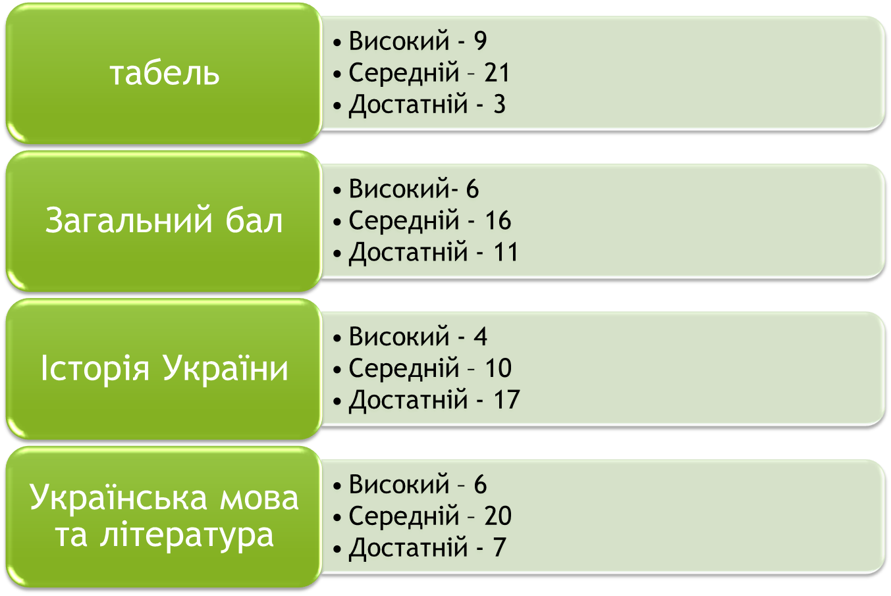
9 клас

Slide 23
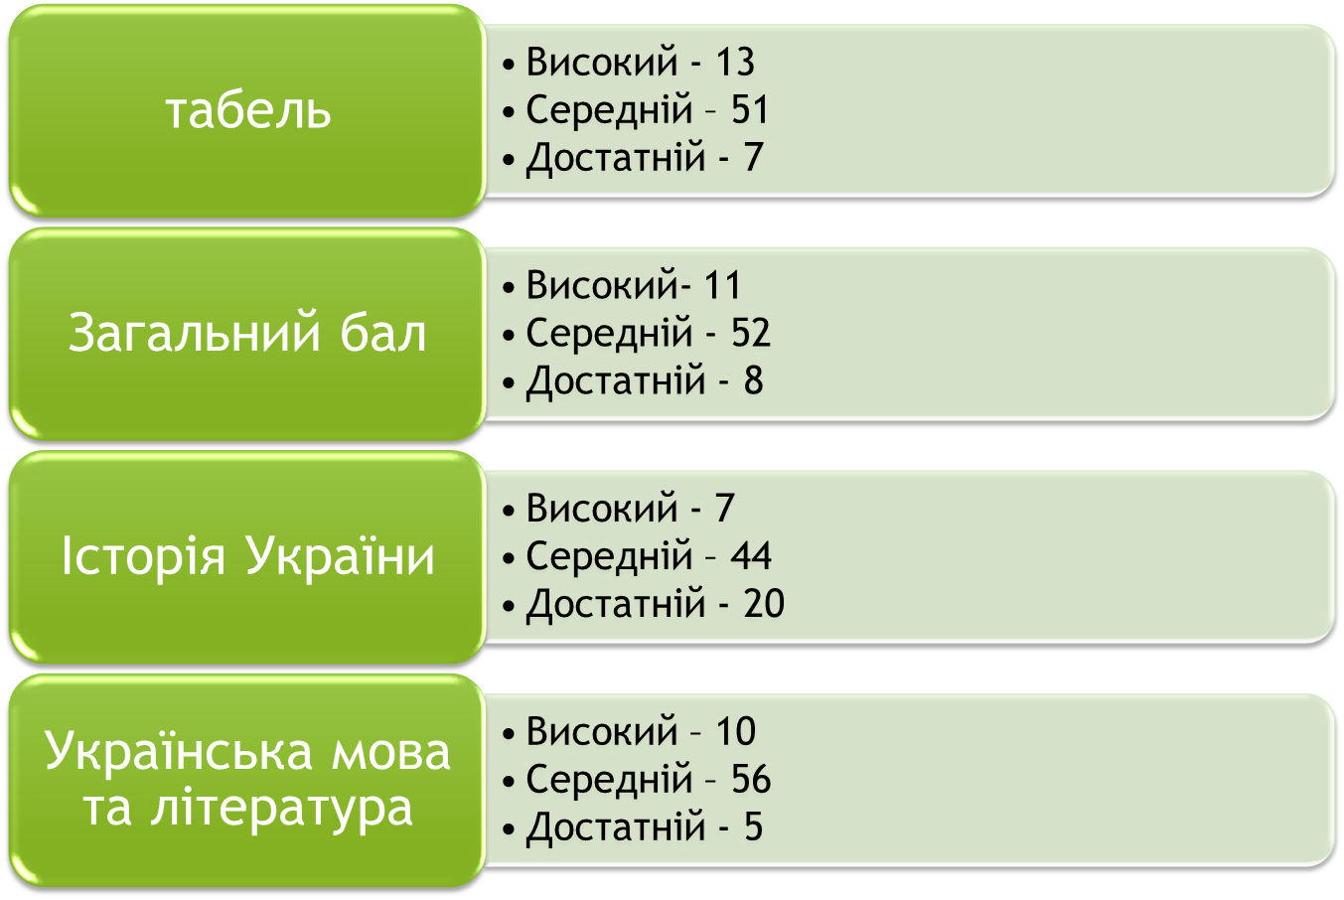
10 клас

